Slide 1

GIÁO ÁN THI TAY NGHỀ VÒNG 2
GIỜ DẠY TỐT
Chủ đề: Gia đình
Chủ đề nhánh: Gia đình họ hàng của bé
Hoạt động: làm quen văn học
Đề tài: Thơ: Yêu mẹ
Lớp: Mầm
Thời gian: 15- 20 phút
Người dạy: H Kôn Mlô

Slide 2

I. MỤC ĐÍCH, YÊU CẦU:
1. Kiến thức:
- Trẻ biết tên bài thơ “Yêu mẹ” và tên tác giả: Nguyễn Bao.
- Trẻ hiểu nội dung bài thơ: Là tình cảm của mẹ dành cho con và tình cảm của con đối với mẹ, hiểu nghĩa một số từ khó: “thổi cơm, kề má”
- Trẻ thuộc bài thơ “Yêu mẹ” với sự giúp đỡ của cô.
2. Kỹ năng:
- Rèn kỹ năng đọc thơ diễn cảm, rõ ràng, mạch lạc.
- Phát triển khả năng chú ý ghi nhớ cho trẻ
- Phát triển ngôn ngữ, rèn kỹ năng nói đủ câu.
3. Thái độ:
- Trẻ hứng thú tham gia vào hoạt động.
- Giáo dục trẻ có lòng yêu thương, biết nghe lời, kính trọng ông bà, bố mẹ, cô giáo và người lớn.
II. CHUẨN BỊ:
- Máy tính, tranh minh họa bài thơ “Yêu mẹ”
- Giáo án điện tử, câu hỏi đàm thoại.
- Nhạc bài hát: “Múa cho mẹ xem”

Slide 3
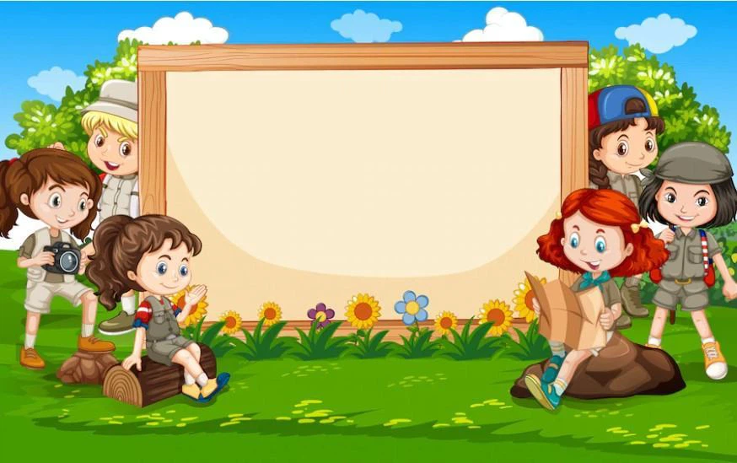
Hoạt động 1: Ổn định tổ chức

Slide 4
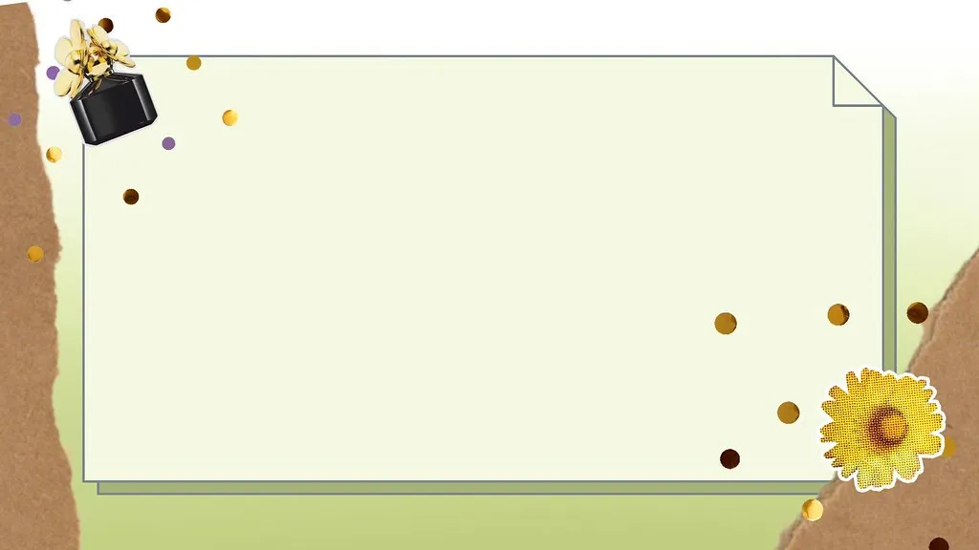

Hình ảnh mẹ đang nấu ăn

Slide 5


* Hoạt động 2: Cô đọc diễn cảm bài thơ:
Cô đọc lần 1:đọc diễn cảm,kết hợp cử chỉ điệu bộ
Cô đọc lần 2: kết hợp tranh minh họa

Slide 6
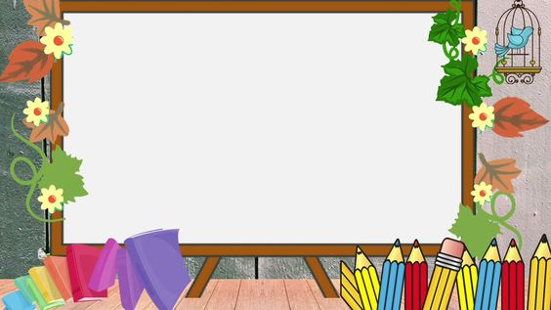
Bài thơ: yêu mẹ

Slide 7

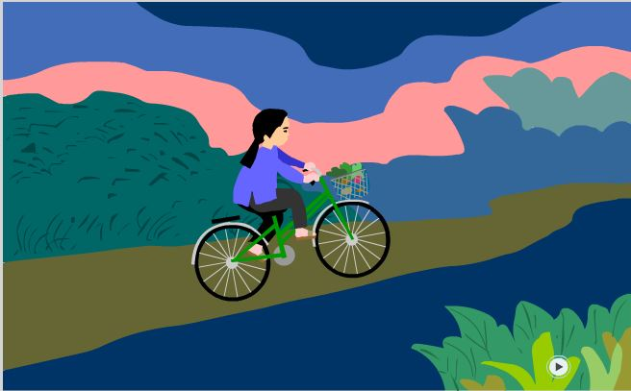
Mẹ đi làm
Từ sáng sớm

Slide 8
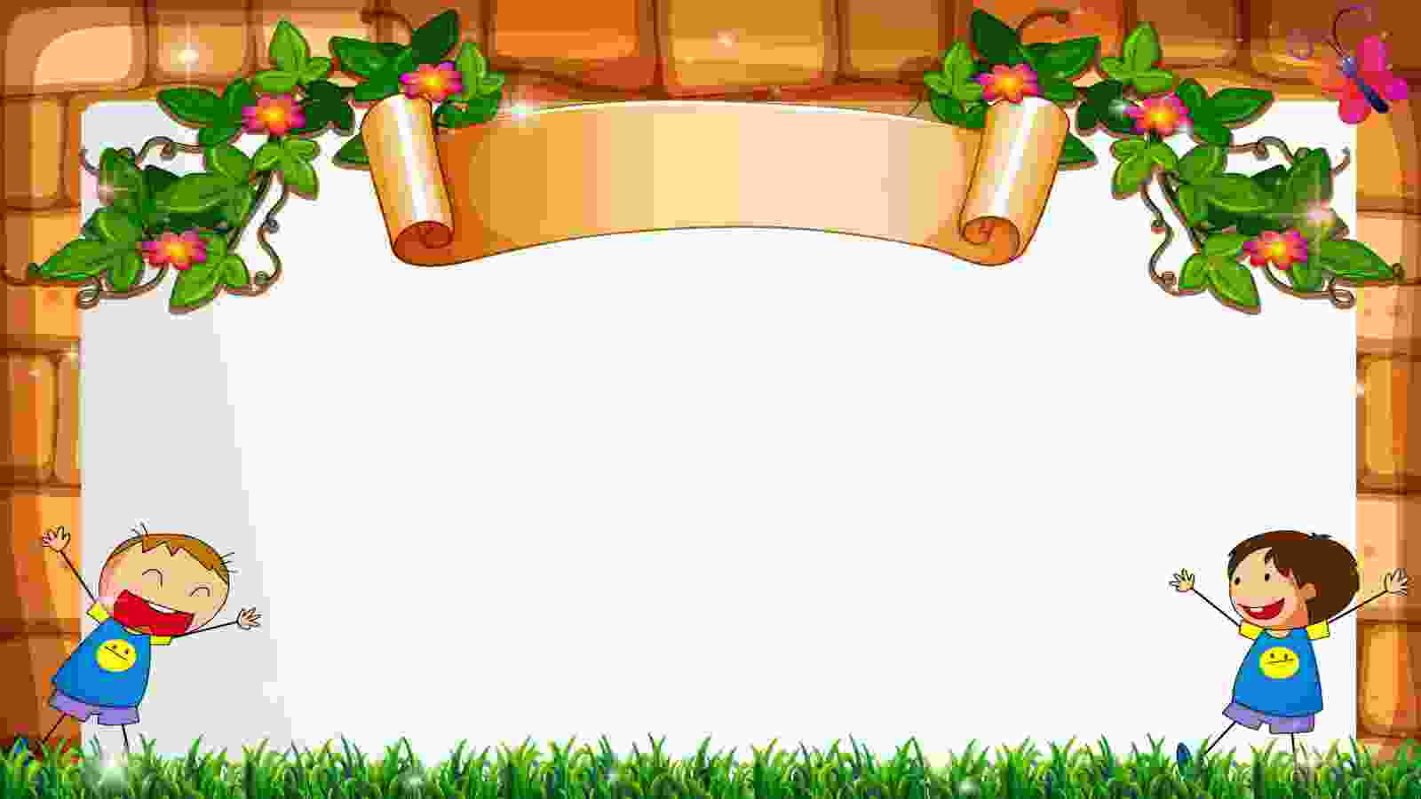
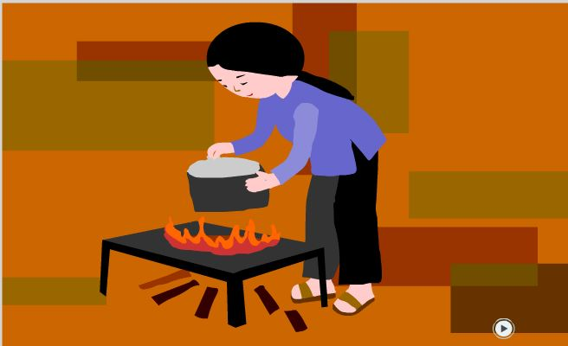
Dậy thổi cơm

Slide 9

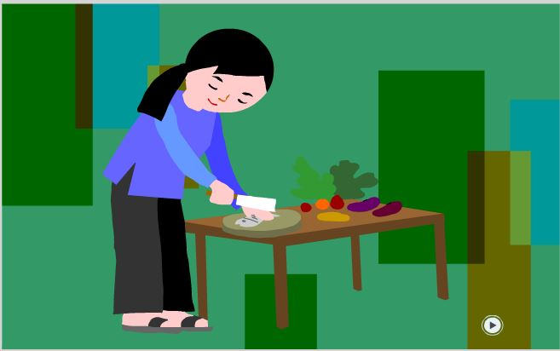
Mua thịt cá

Slide 10
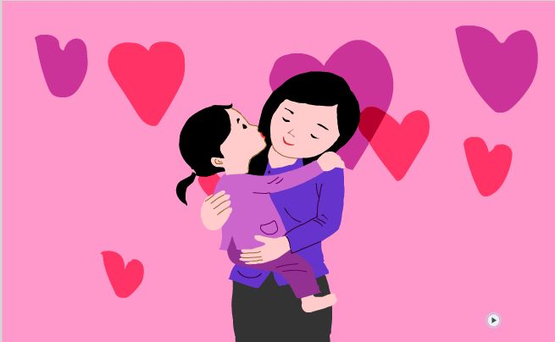
Bé kề má
Được mẹ khen
Ơi mẹ ơi!
Yêu mẹ lắm

Slide 11

Trò chơi : Ai nhanh hơn
Cách chơi:
–Cô sẽ chia trẻ thành 2 đội, nhiệm vụ của các con là mỗi đội lần lượt từng bạn sẽ lấy quả bóng và nhảy qua 3 vòng thể dục bỏ bóng vào rổ. Đội nào lấy được nhiều quả bóng sẽ là đội thắng cuộc.
Luật chơi: Thời gian dành cho trò chơi là một bản nhạc, khi nhạc kết thúc trò chơi sẽ kết thúc.
– Cho trẻ chơi 2 lần

Slide 12
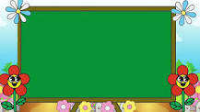
* Hát múa: Bài “Múa cho mẹ xem”
Để cảm ơn và thể hiện tình cảm của mình với mẹ thì bây giờ cô cùng các con hát múa bài hát “múa cho mẹ xem” nhé.
* Kết thúc: cô cho trẻ chơi tự do

